Slide 1
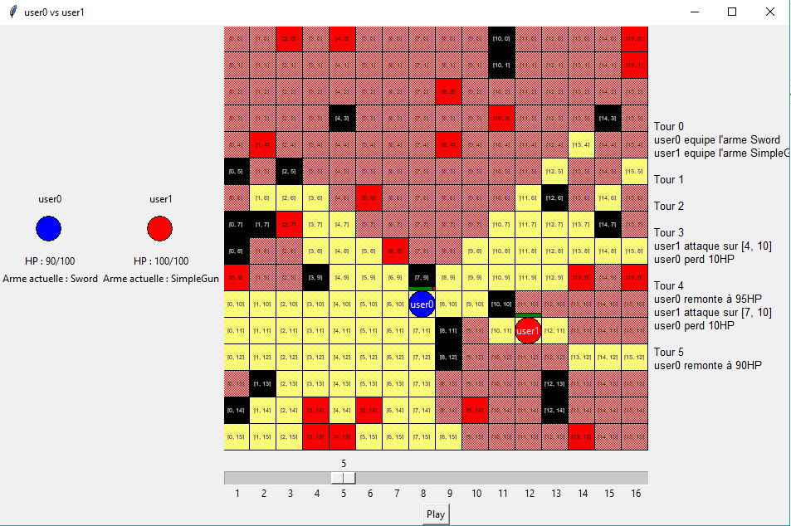

PYTHON BATTLE BOTS
Projet de 1ère année de GAULT Alexandre et CHARLES Arthur

Slide 2
Problématique
Comment réaliser un outil didactique pour l’intelligence artificielle?

Slide 3
Sommaire
I/ Cahier des charges
II/ Règles du jeu
III/ Organisation
IV/ Problèmes rencontrés
V/ Perspectives d’évolution et critique

Slide 4
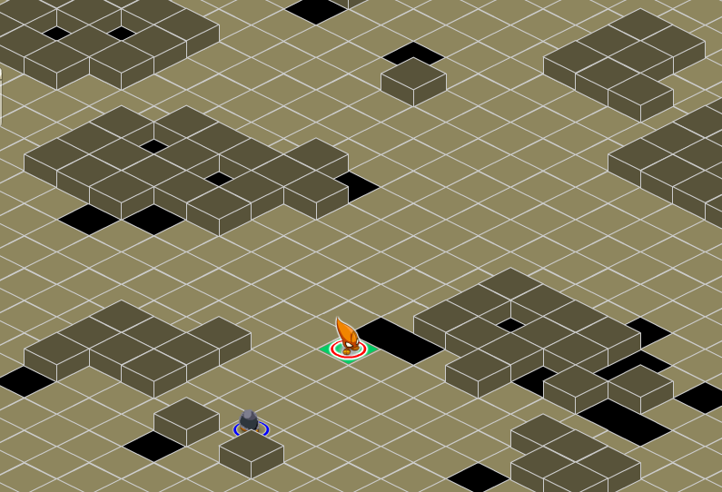
I/ Cahier des charges
Outil “bac à sable”
Affrontement d’IA
Python 3.6
Librairies natives
Cross Platform
Tactique tour par tour

Slide 5
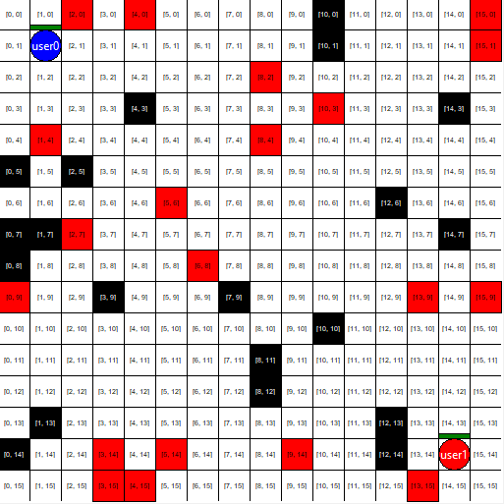
II/ Règles du jeu
Combat automatique
Affrontement 1v1
Carte 16x16
PT PM PV
Differentes armes/capacités
Obstacles aléatoires
Le dernier survivant gagne

Slide 6
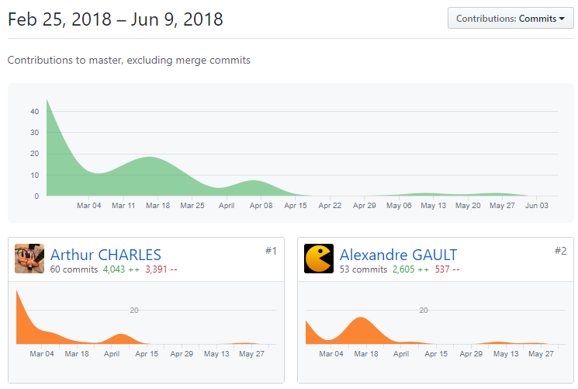


III/ Organisation - Github
https://github.com/Alpacah/PythonBattleBots

Slide 7
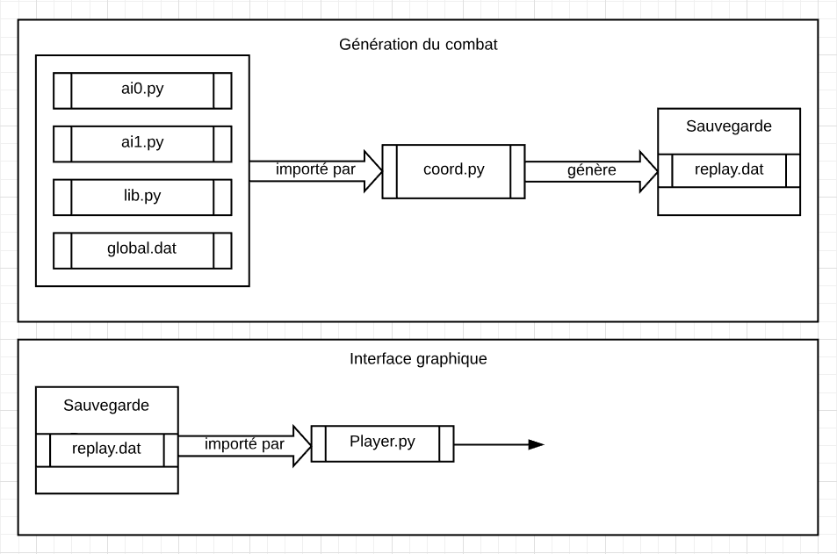
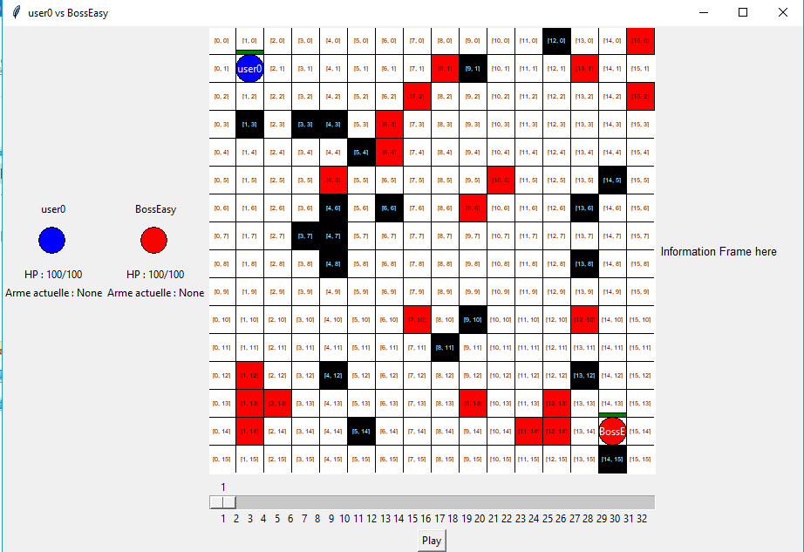
III/ Organisation - Structure du code

Slide 8
III/ Organisation - Arborescence
│ characteristicsAdministrator.py
│ coord.py
│ globals.dat
│ player.py
│ replay.dat
├───Fights
│ 0.dat
│ 1.dat
└───users
│ lib.py
├───user0
│ ai0.py
│ stat.dat
└───user1
ai1.py
stat.dat
Profil utilisateur
Caractéristiques
IA
Combats
Replay généré
JSON et balises

Slide 9
DEMONSTRATION
Génération d’un combat
(Minimax vs IA “en dur”)

Slide 10
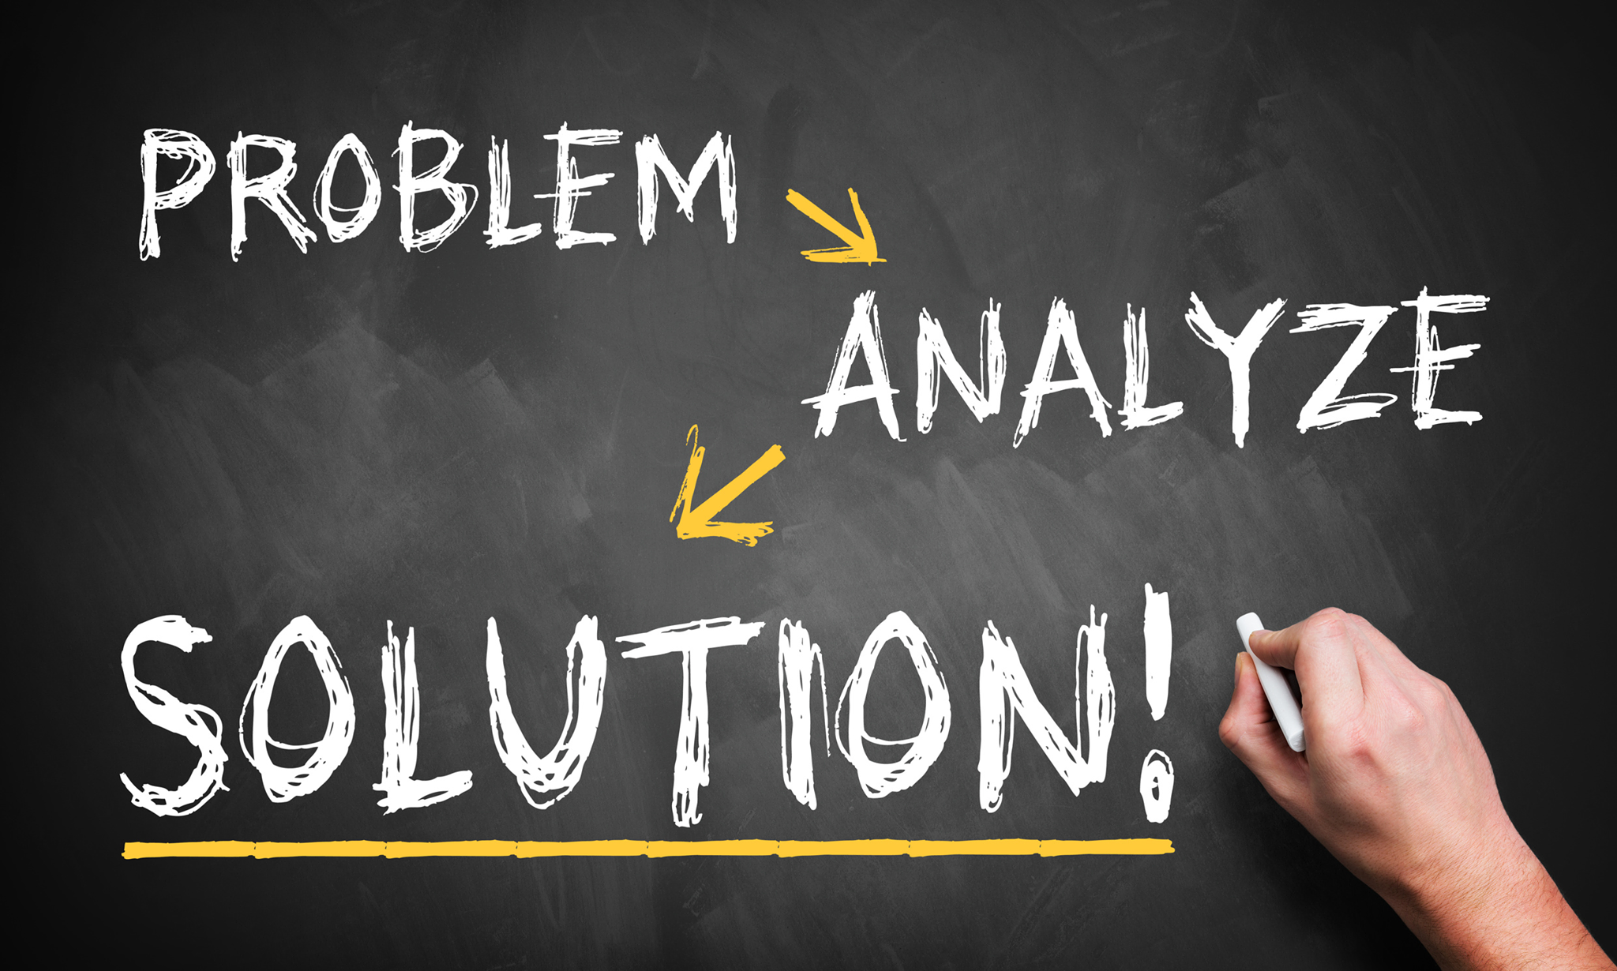
IV/ Problèmes rencontrés
Suppression de fichiers tampon (restructuration)
Import des IAs / de la librairie
Librairie pour faciliter le développement d’IA:
attackOn(pos)
moveOn(pos)
mark(pos, color)
getPath(start, end)
getLineOfSight(start, end)
ect...
http://cloudtrelliis.com

Slide 11
V/ Perspectives d’évolution et critiques
Critiques
Pas assez de possibilités
Debug difficile
Manque d’un tutoriel
Barre de progression non utilisable
Améliorations
“Mort subite”
Zones d’effet
Plus de joueurs
Positionnement
Limite de temps
Tutoriel
Interface web
Convention PEP 8

Slide 12
+950 Combats générés
126 Commits
+1400 lignes de code
Conclusion
Github

Slide 14
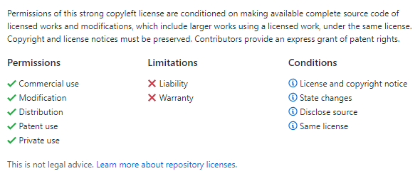
General Public License V3 (GPLv3)
https://github.com/

Slide 15
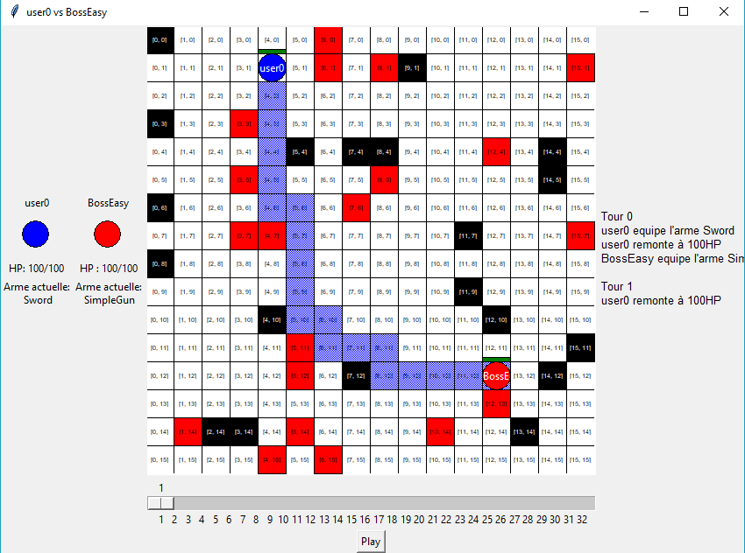
Recherche de chemin
Algorithme “A-star”

Slide 16
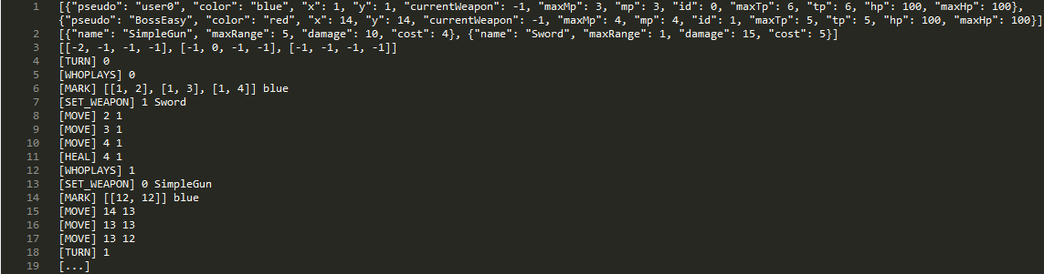
Enregistrement
JSON + balises

Slide 17
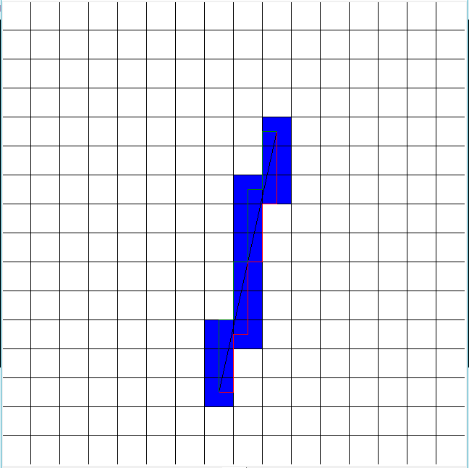
Ligne de vue

Slide 18
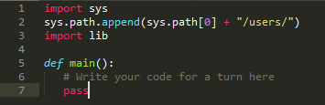


Fonctionnement des IA

